Slide 1
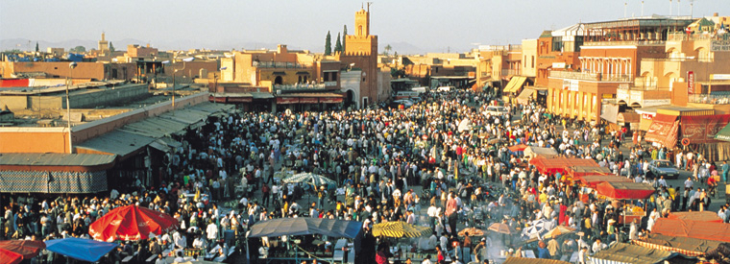
MARRAKECH...
A PÉROLA DO SUL
Jemaa el-Fna é a principal e mais célebre praça da cidade.
Repleta de comerciantes, encantadores de serpentes, acrobatas, malabaristas, contadores de histórias, mágicos, músicos e mascates de remédios.
É um lugar excêntrico e ao mesmo tempo sedutor!

Slide 2
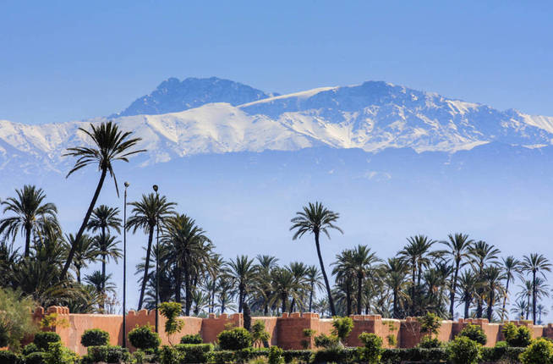
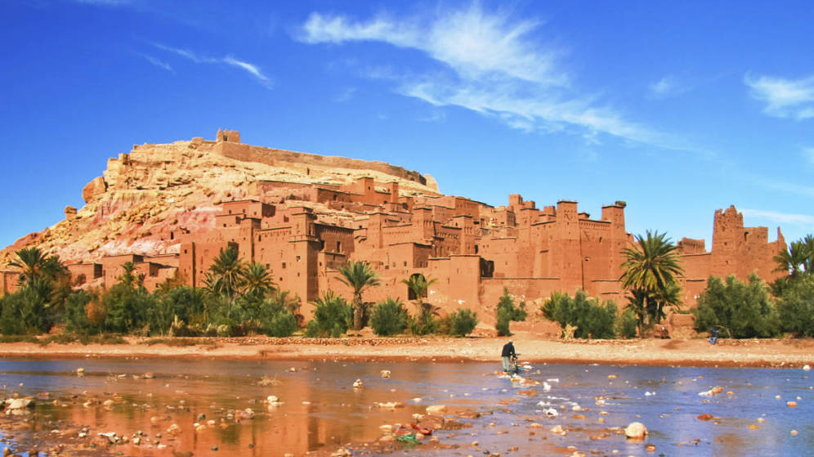
É a cidade mais europeia de Marrocos, fiquei impressionado logo no primeiro olhar. A magia está impregnada por toda parte. Na imponência da arquitetura islâmica emoldurando mesquitas e palácios e nas cores de suas construções, por isso, também é conhecida como Cidade Vermelha, circundada de belos jardins.

Slide 3
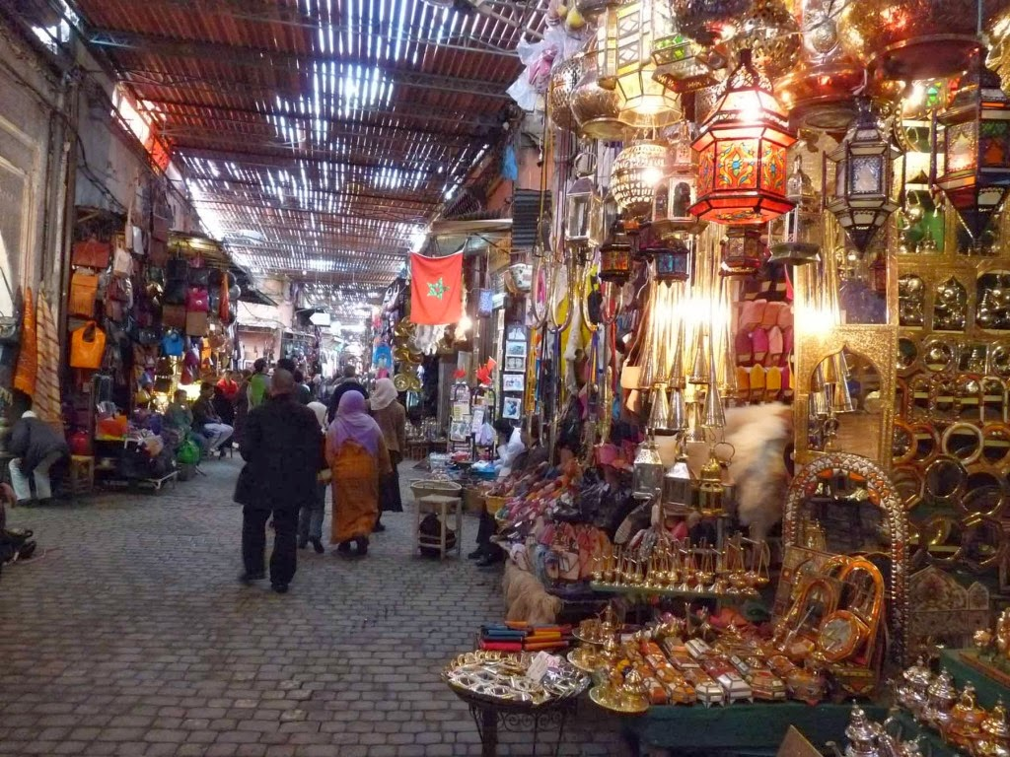
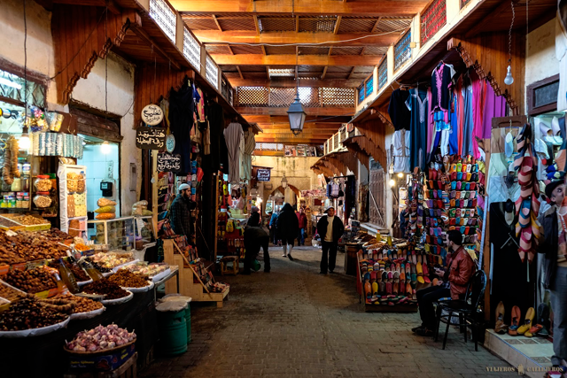
A cultura muçulmana tem como um dos traços mais marcantes a relação entre a religião e o comércio. Repleta de mesquitas, praças e mercados, a cidade certamente impressiona o visitante, um dos locais que você não deve deixar de visitar é o grande mercado central.

Slide 4
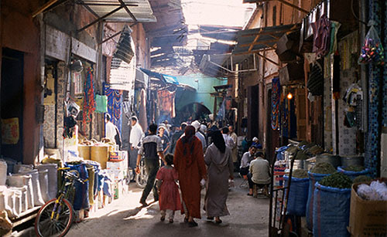
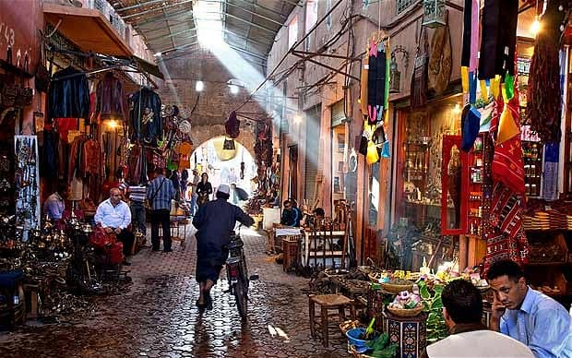
Mulheres cobertas de véu e homens em roupas típicas. Dificilmente você verá pedintes nas ruas, eles normalmente se tornam vendedores insistentes.

Slide 5
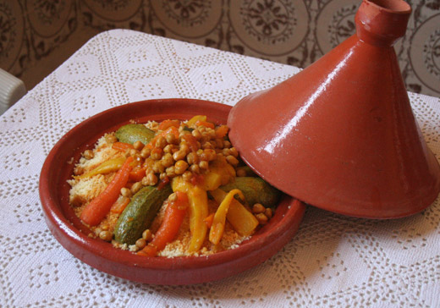
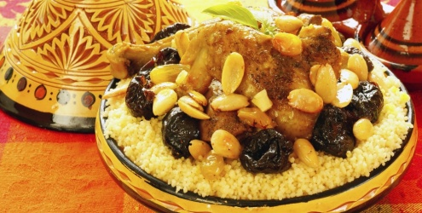
A culinária cativa o paladar já na apresentação dos pratos. As panelas de barro tradicionais, são utilizadas para preparar as iguarias e conservar a temperatura. Dentro delas estão os carneiros, cuscuz, tâmaras e amêndoas, tudo temperado com muitas especiarias.
Destaque também para os pães caseiros e o óleo de argan, servidos sempre à mesa.

Slide 6
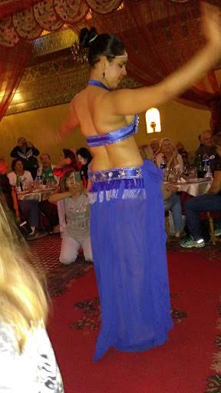
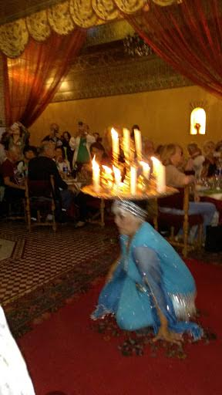
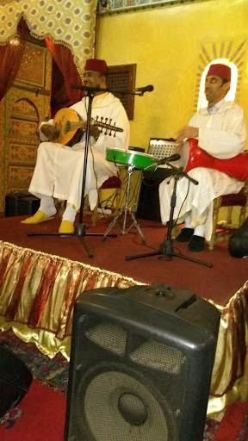
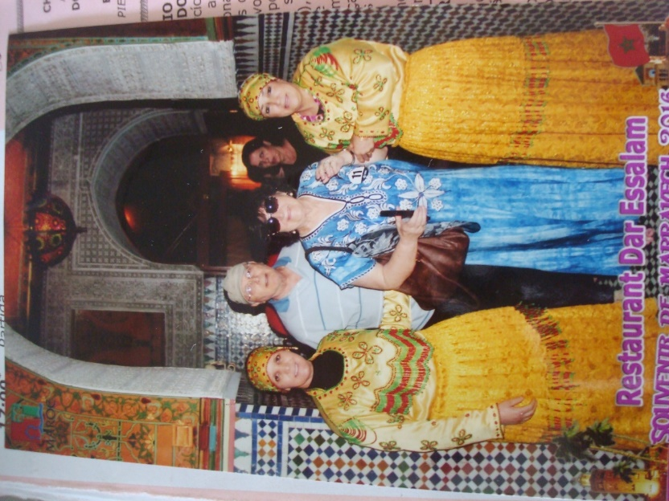
Fomos festivamente recepcionados neste badalado restaurante. Ouvimos músicas ao vivo e shows de dança do ventre.

Slide 7
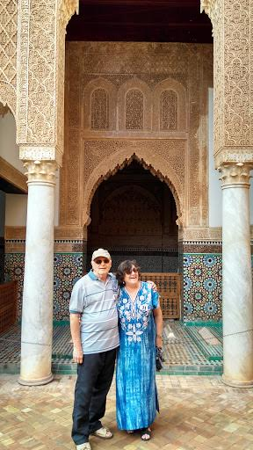
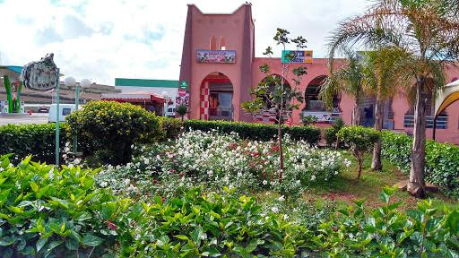
A cultura é totalmente distinta a qualquer outra que possamos encontrar na Europa.
Não são muitos fechados, uma pessoa respeitável e com uma mente aberta, não tardará a fazer amigos.

Slide 8
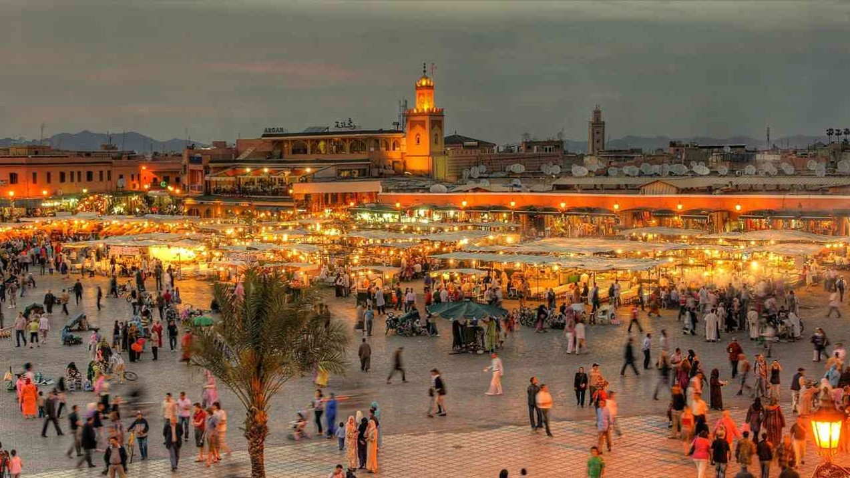

CRIAÇÃO PRODUÇÃO FORMATAÇÃO
TONINHO VENDRAMINI
Arte Final
Acervo Pessoal
Músicas
Folclore Local
ACESSE MEUS ESPAÇOS CULTURAIS E TORNE-SE MEU SEGUIDOR
http://vendraminiletras.blogspot.com/
www.sergrasan.com/toninhovendraminislides/
PARTICIPAÇÕES:
    ASSOCIAÇÃO DOS POETAS E ESCRITORES DE JUNDIAÍ E REGIÃO
ACADEMIA NACIONAL DE LETRAS DO PORTAL DO POETA BRASILEIRO
ACADÊMICO 28

